Slide 1
古剑场景和战斗简介

Slide 2
场景
主要模块：移动、视野、战斗、AI、战场、触发器。
同一时刻只有一个线程能够修改一个场景的数据。(几种设计方案)
场景的创建、销毁都必须在GameWorld线程里进行。

Slide 3
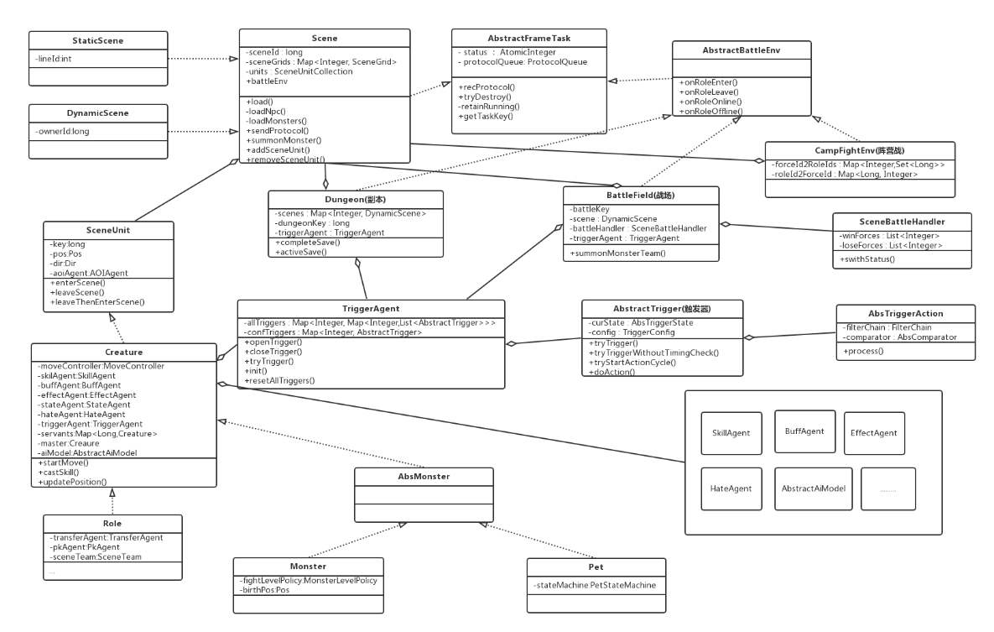
基本类图

Slide 4
线程模型
GameWorldThread
FrameTaskDriver
SceneExecutor
BattleEnvExecutor

Slide 5
移动和视野
AOI 格子、十字链表、灯塔
初始化视野和视野更新，视野逐步刷新
MoveSimulator
寻路
作弊检测

Slide 6
战斗
技能 元技能 BUFF
战斗状态 仇恨
死亡
BUFF触发元技能
脚本支持 效果脚本 特殊脚本 脚本转java

Slide 7
战场(战斗环境)
副本
战场
两者区别
观战 电影院

Slide 8
触发器
触发时机
触发条件
动作

Slide 9
线程安全
协议(例如获取分线信息的协议)
场景队伍
场景跳转

